Slide 1
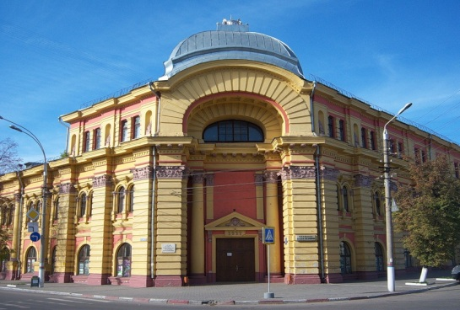
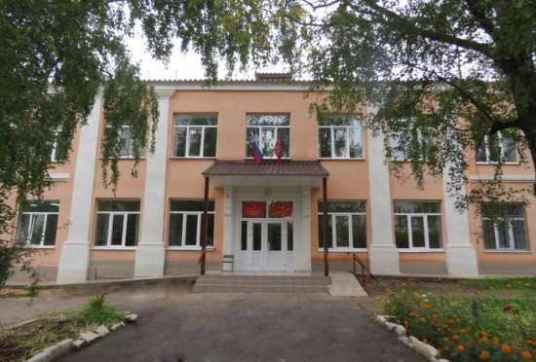
КОНЦЕПЦИЯ РАЗВИТИЯ
муниципального бюджетного учреждения дополнительного образования
«Городской центр развития
и научно-технического творчества
детей и юношества»
на 2016 – 2020 годы

Slide 2
Городской центр развития и научно-технического творчества детей и юношества
Образован в октябре 2015 года путём слияния
Дворца детского (юношеского) творчества и Станции юных техников
3183
обучающихся
в возрасте
от 5 до 18 лет
26 программ
технической направленности
19 программ
социально-педагогической направленности
48 программ
художественной направленности
102
программы для детей дошкольного, начального, среднего и старшего школьного возраста
245
детских объединений
5 программ физкультурно-спортивной направленности
2 программы
естественно-научной направленности
2 программы
туристско-краеведческой направленности

Slide 3
Городской центр развития
и научно-технического творчества
детей и юношества
Кадровое обеспечение
Численность сотрудников – 130 человек Из них педагогических работников - 86 человек

Slide 4
Результативность по итогам участия воспитанников в конкурсах, соревнованиях, выставках, фестивалях за 2015-2016 уч.год
Количество мероприятий | Участников | Победителей (призёров)
Международный уровень
18 | 112 | 30
Всероссийский уровень
48 | 266 | 119
Региональный уровень
87 | 609 | 175
Муниципальный уровень
141 | 4467 | 332
ИТОГО
206 | 4172 | 678

Slide 5
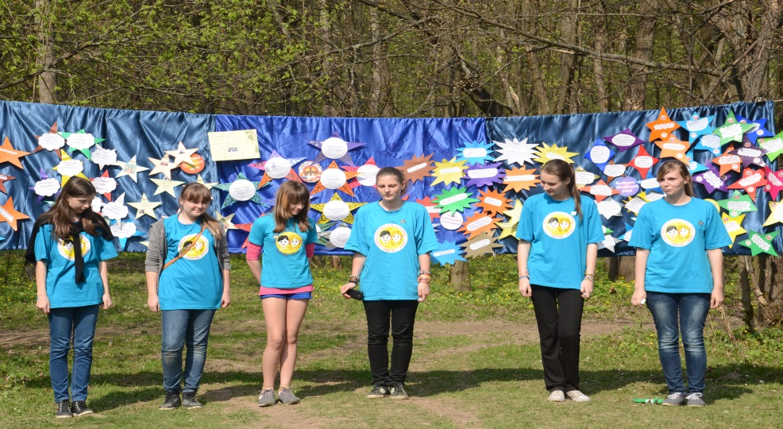
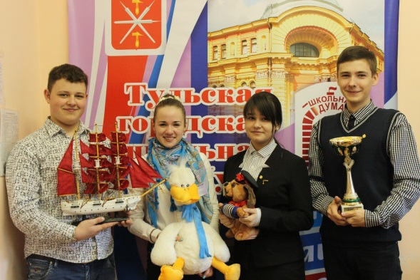
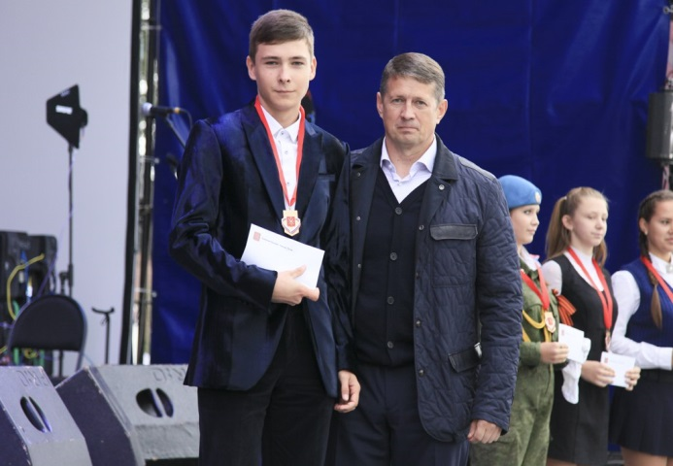
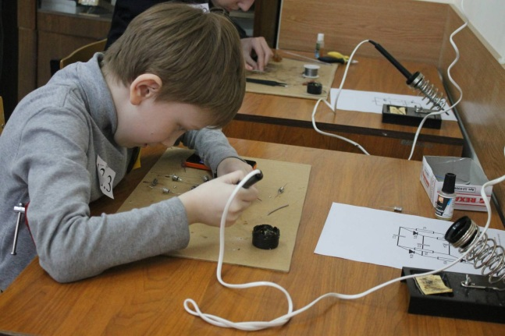
Городской центр развития
и научно-технического творчества
детей и юношества
Более 60 городских мероприятий в год,
в которых участвуют более 40 000 детей

Slide 6
Городской центр развития
и научно-технического творчества
детей и юношества
Задачи
Обеспечение высокого качества образовательных услуг
Развитие одарённых детей
Расширение единого воспитательного пространства
Расширение сетевого взаимодействия

Slide 7
Городской центр развития
и научно-технического творчества
детей и юношества
SWOT – анализ
Сильные стороны
Удобное расположение в инфраструктуре города
Высокая результативность участников конкурсов разного уровня, системная работа с одаренными детьми
Высокий уровень проведения традиционных городских мероприятий
Отсутствие источников дополнительного финансирования
Недостаток педагогов - специалистов в области научно-технического творчества
Небольшой охват детей старшего школьного возраста (11% )
Несоответствие материально-технической базы современным требованиям
Слабые стороны
Стабильный опытный коллектив педагогов и контингент обучающихся
Уникальная специфика (все направленности дополнительных общеобразовательных программ, включая техническую)

Slide 8
Городской центр развития
и научно-технического творчества
детей и юношества
SWOT – анализ
Возможности
Расширение спектра предоставляемых услуг, увеличение количества инновационно-активных технологий
Внедрение новых направлений детского технического творчества и создание обучающих ресурсных центров
Повышение конкурентоспособности и результативности, обусловленное улучшением качества образовательного процесса и ростом профессионального мастерства педагогов
Участие в конкурсах проектов, получение Грантов
Угрозы
- Недостаточная степень подготовленности кадрового состава к работе с новыми технологиями дополнительного образования
- Отсутствие достаточных финансовых и материально-технических средств
- Отсутствие опыта в вопросах планирования индивидуальных маршрутов и траекторий образования и развития детей

Slide 9
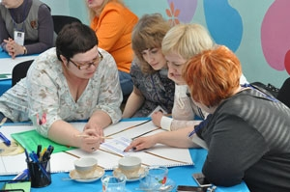
Городской центр развития
и научно-технического творчества
детей и юношества
Стажерские площадки
«Творческая лаборатория робототехники и нанотехнологий»
«Детско-юношеский волонтёрский центр»
«Оригами и занимательная математика»
«Парламентская молодёжная площадка»
«Школьное медиа-пространство»

Slide 10
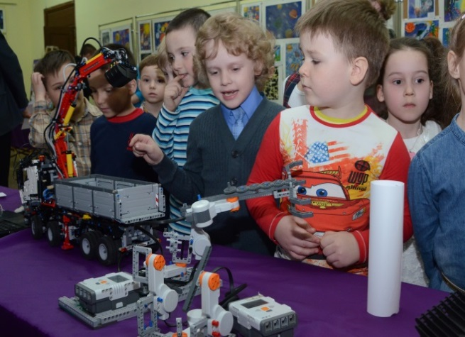
Городской центр развития
и научно-технического творчества
детей и юношества
«Развитие научно-технического творчества» - комплекс мероприятий по направлениям
«Робототехника»
«Техническое моделирование и конструирование»
«Программирование»
«Проектирование»
«Техно-Арт»

Slide 11
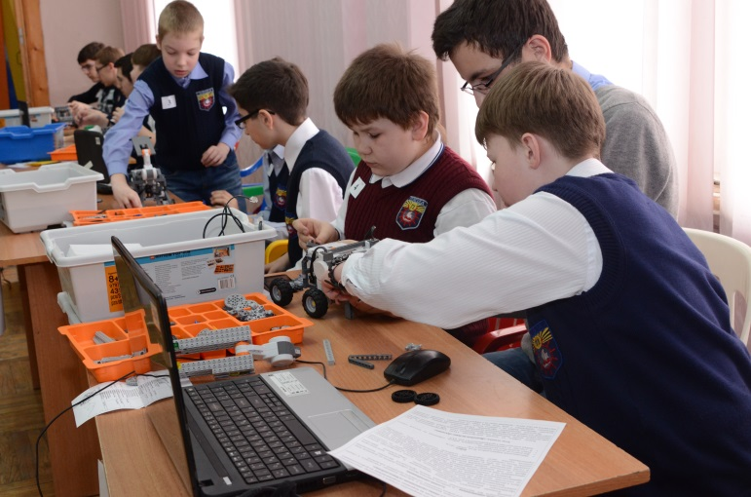
Городской центр развития
и научно-технического творчества
детей и юношества
Ожидаемые результаты реализации программы

Slide 12
Городской центр развития
и научно-технического творчества
детей и юношества
Социальное партнерство
Тульская городская Дума
Городская служба спасения г. Тулы
УГИБДД УМВД по городу Туле и Тульской области
Федеральная служба Российской Федерации по контролю за оборотом наркотиков (Управление по Тульской области)
Региональный центр подготовки граждан РФ к военной службе и военно-патриотического воспитания ТО
Областная избирательная комиссия, территориальные избирательные комиссии, участковые комиссии
Тульский государственный педагогический университет им. Л.Н. Толстого
Тульский государственный университет
Тульский региональный центр экономического образования
Тульский областной колледж культуры и искусств
Тульский областной музыкальный колледж
им. Даргомыжского
Тульский педагогический колледж №1
Тульский государственный коммунально-строительный техникум
Тульский дом науки
и техники
ОО «Союз инженеров и рационализаторов»
Центры образования
Учреждения дополнительного образования:
Областной центр дополнительного образования детей
Областной эколого-биологический центр учащихся
Центр детского творчества
Дом детского творчества
Центр внешкольной работы
Детско-юношеский центр
Центр детско-юношеского туризма и патриотического воспитания

Slide 13
Городской центр развития
и научно-технического творчества
детей и юношества
Социальное партнерство
АО «Конструкторское бюро приборостроения»
ОАО «Октава»
НПО «Стрела»
Городской выставочный зал
Городской концертный зал
Тульский областной художественный музей
Музей «Тульский Кремль»
Тульский государственный
музей оружия
Государственный заповедник «Музей-усадьба Л.Н.Толстого
«Ясная Поляна»
Музей «Тульский некрополь»
Музей "Куликово поле"
МУК "Центр культуры и досуга"
Библиотека им. Л. Н. Толстого
Федерации по настольному
теннису, шахматам, спортивного туризма, спортивного ориентирования,
авиамодельного спорта, автомотоспорта Тульской области
Совет ветеранов войны
Тульский городской союз ветеранов Афганистана
Тульский областной молодежный центр
Молодежный центр «Родина»
Тульское отделение Всероссийской Общественной Организации «Российский Союз Молодежи»
Отряд космонавтов Центра подготовки космонавтов им. Ю.А. Гагарина
Тульская региональная общественная организация «Маленькая страна – Мы есть!»
Тульское отделение Всероссийской общественной организации «Лига юных журналистов»
Всероссийский детский центр «Орленок»
Областная детская общественная организация «Ребячья республика»
Тульский клуб «Что? Где? Когда?»

Slide 14
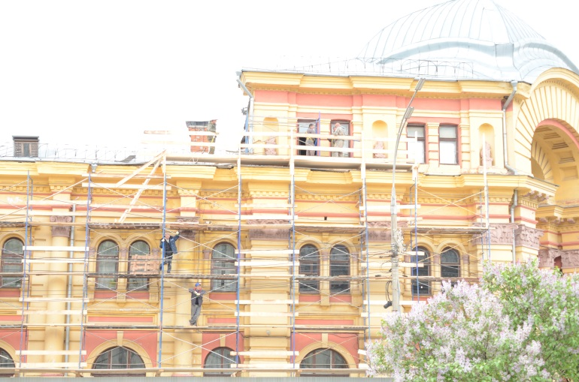
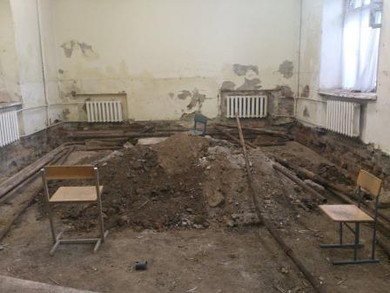
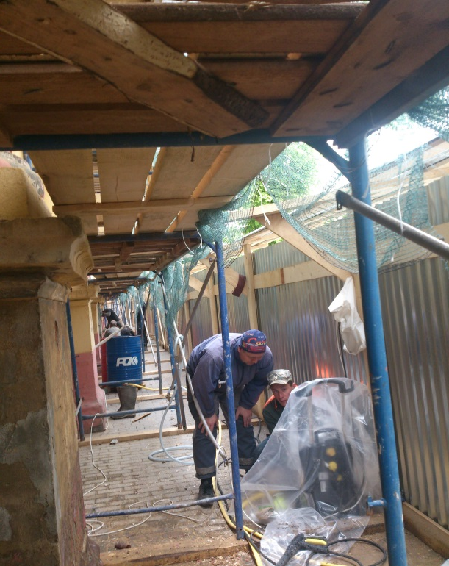
Благоустройство и ремонт
- Правительство Тульской области
- Администрация города Тулы
- ООО РМАДП «Сигма»
- ООО «Внешстрой»
-Частные инвесторы
Проведение ремонтно-реставрационных работ (ремонт фасада)
Ремонт парадной лестницы
Ремонт 2 хореографических классов, ремонт отопления и водопровода
Замена оконных блоков
Ремонт кровли
Благоустройство подвально-чердачных помещений

Slide 15
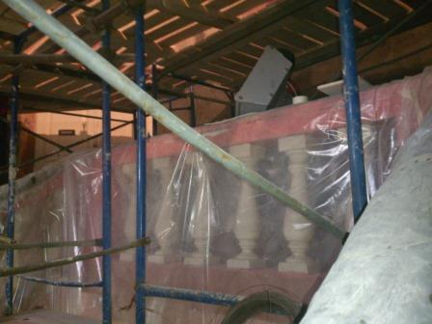
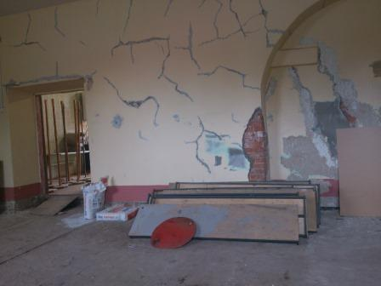
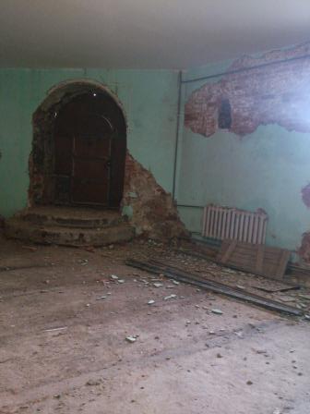
Благоустройство и ремонт
При поддержке администрации города Тулы, управления образования,
ООО РМАДП «Сигма», частных инвесторов
ООО «Внешстрой»
Ремонт балетного класса с привлечением спонсорских средств
Приобретение подъёмника с целью реализации программы «Доступная среда»
Разработка эскизов интерактивного оформления холла
Приобретение прожекторов для подсветки здания
Ремонт костюмерной
Косметический ремонт зрительного зала

Slide 16
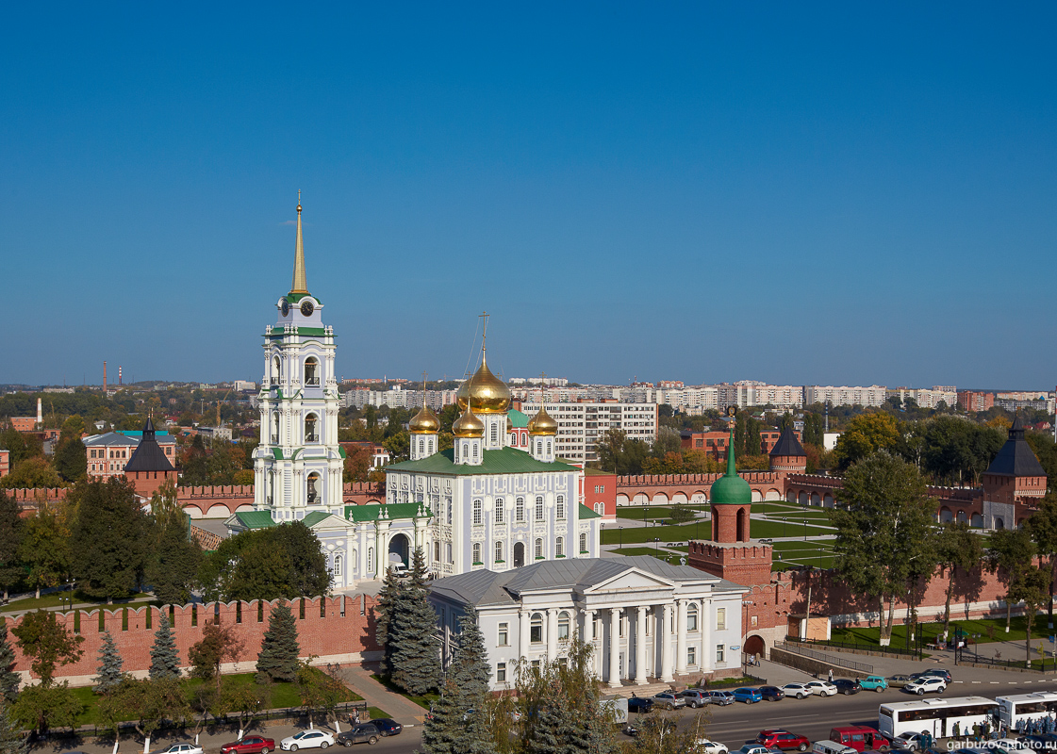
Собраться вместе – это начало. Держаться вместе – это прогресс. Работать вместе – это успех.

